Slide 1
MULLERES DAS VANGARDAS PICTÓRICAS ESPAÑOLAS E GALEGAS

Slide 2
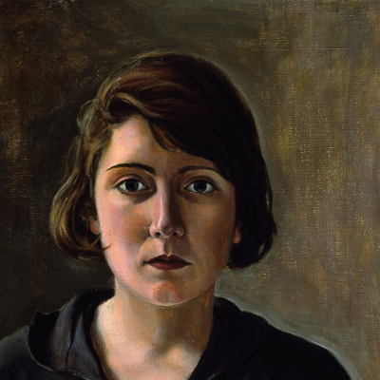
Ángeles Santos
Ángeles Santos Torroella ( Portbou, 7 de novembro de 1911-Madrid, 3 de outubro de 2013)​ foi unha pintora e artista gráfica española, contemporánea da xeración do 27.​ Iniciada entre o surrealismo e o expresionismo, evolucionou cara ao postimpresionismo con temas de paisaxe e interiores. En 2003, recibiu a Medalla de Ouro ao mérito nas Belas Artes, outorgada polo Ministerio de Cultura de España​ e en 2005 recibiu da Xeneralidade de Cataluña a Creu de Sant Jordi.
Cando estalou a guerra civil o matrimonio atopábase en Portbou de onde cruzaron a Francia, pero en tanto o seu marido marchou a París, establecéndose na capital francesa, Ángeles regresou embarazada a España e instalouse en Canfranc. Na cidade aragonesa asentouse cos seus pais e, tras dar a luz ao seu fillo, o futuro pintor Julián Grau Santos,​ foi contratada nun colexio dirixido por relixiosas para dar clases de debuxo. En 1941 expón de maneira individual en Sálgaa Libros de Zaragoza e, en 1942, presenta a súa obra como artista convidada na Exposición Nacional de Belas Artes realizada na Cidade Condal. En 1945 trasládase á capital española e realiza dúas mostras, unha na Galería Estilo e outra no Colexio Maior de Santa Teresa de Jesús da Universidade de Madrid; caracterizadas ambas, por estar compostas de obras de distintos períodos. En 1955 é convidada a expoñer na III Bienal Hispanoamericana celebrada en Barcelona.

Slide 3
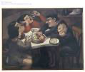

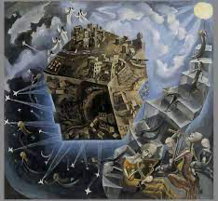


Cena familiar
Niña (Retrato de Conchita)
OBRAS DE CARMEN DE BURGOS
Un mundo
Autorretrato
Tertulia

Slide 4
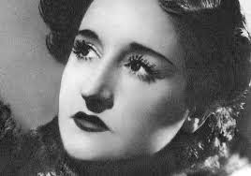
Maruja Mallo
Maruja Mallo (nada como Ana María Gómez González, Viveiro, Lugo, 5 de xaneiro de 1902-Madrid,e morreu o 6 de febreiro de 1995) foi unha pintora surrealista española.​ Está considerada como artista da xeración de 1927 dentro da denominada vangarda interior española.
PREMIOS GANADOS
-En 1982, Medalla de Ouro ao mérito nas Belas Artes, concedida polo Ministerio de Cultura9​ e o Premio de Artes Plásticas de Madrid.
-En 1990, Medalla de Ouro da Comunidad de Madrid.
-En 1991 a Medalla de Galicia.
-En 1992, con motivo dos seus 90 aniversarios, celebrouse unha exposición na galería Guillermo de Osma de Madrid, que mostraba, por primeira vez, series dos cadros pintados na súa época de exilio en América.
-En 1993 tivo lugar unha gran exposición antolóxica en Santiago de Compostela que inaugurou o Centro Galego de Arte Contemporánea. Máis tarde, a exposición foi trasladada ao Museo de Belas Artes de Buenos Aires.​
-En 2010 a Casa dás Artes de Vigo organizou unha exposición antolóxica en conxunto coa Real Academia de Belas Artes de San Fernando.7
-En 2017 Maruxa Mallo foi recoñecida coa dedicatoria do Día das Artes Galegas 2017 outorgada pola Real Academia Galega de Belas Artes ( Ragba).

Slide 5
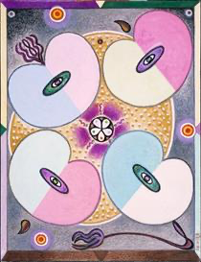
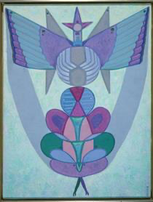
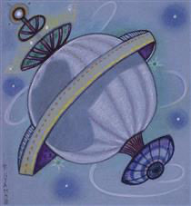
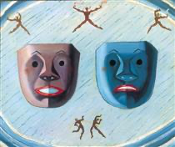
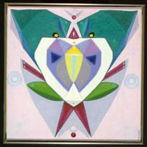
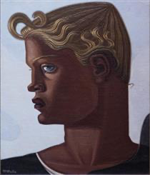
Concorde
Airagu
OBRAS DE MARUJA MALLO
Viajeros Del Éter
Máscaras
Selvatro
MUJER RUBIA

Slide 6
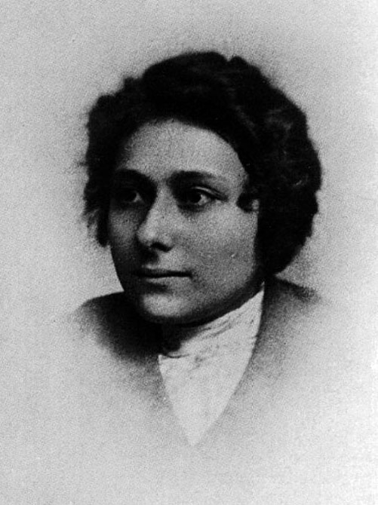
María Blanchard
Nace en Santander el 6 de marzo de 1881, en una familia perteneciente a la burguesía culta acomodada. A causa de una caída de la madre durante el embarazo, nace aquejada de cifoescoliosis con doble desviación de cadera, lo que le provoca cojera y enanismo. Su padre estimula su interés artístico y, con 22 años, viaja a Madrid para estudiar con Emilio Sala y más tarde con Fernando Álvarez de Sotomayor.
Su pintura es claramente perteneciente al cubismo.
En 1906, concurre por primera vez a la Exposición Nacional de Bellas Artes con el cuadro "Gitana". En esos años, conoce al pintor mexicano Diego Rivera y gana una tercera medalla en la Exposición Nacional. Tras este éxito, decide continuar su aprendizaje en París, con becas del ayuntamiento y la diputación de Santander. A través de su maestro Kees van Dongen, conoce también a Juan Gris y Jacques Lipchitz. Con algunos de ellos compartirá estudio en casa de su madre, en Madrid, durante la Primera Guerra Mundial.
En 1915 expone en el Salón de Arte Moderno de Madrid. Obtiene plaza como profesora de Dibujo y se traslada a Salamanca pero, decepcionada con la experiencia, renuncia al puesto y regresa a París.
Tras la muerte de Juan Gris en 1927, cae en una profunda depresión y fervor religioso. Su familia se reúne con ella en París, aliviando su soledad pero agravando su precaria situación económica. Tras sufrir un progresivo empeoramiento de su salud, muere el 5 de abril de 1932.

Slide 7
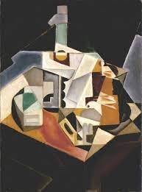
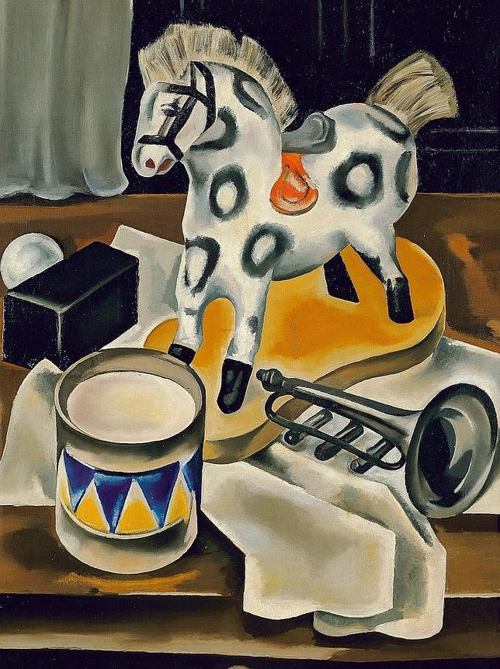
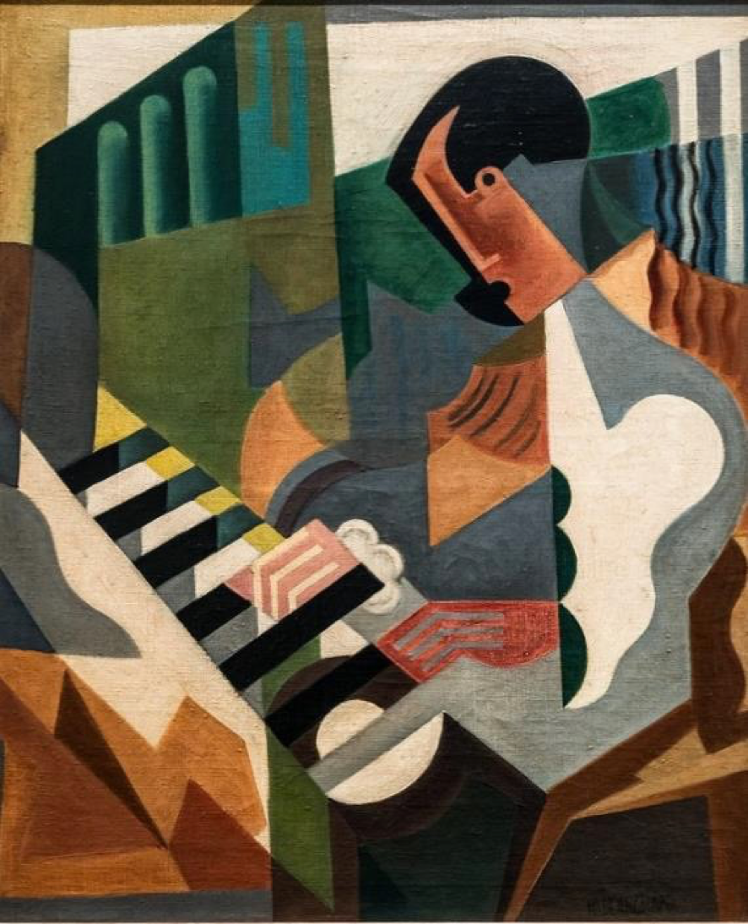
OBRAS MARÍA BLANCHARD
Naturaleza muerta
Juguetes
Pianista

Slide 8
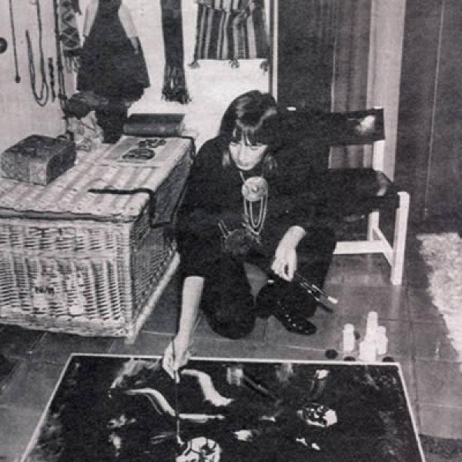
Mercedes Ruibal
Mercedes Ruibal nació en 1928, en la parroquia pontevedresa de San Andrés de Xeve en el seno de una familia con vocación artística: su padre, José Ruibal Castro, aunque secretario municipal de profesión, era escritor, y su madre, Aurora Garibay Iglesias, más conocida por Yoya Garibay, se volcó en la pintura de estilo naif​ pasados los setenta años, realizó exposiciones por España y recibió algunos premios.
El mismo año que finalizó la Guerra Civil, la familia, de ideas republicana, debió emigrar a Argentina.​ Allí pasó Mercedes Ruibal casi veinte años y allí expuso por vez primera en Buenos Aires (1956). Regresó a España en 1958 y un año más tarde se casó con el también pintor, además de arquitecto y autor, Agustín Pérez Bellas.​
Se le ha considerado una pintora expresionista y representante de la nueva figuración, influenciada en sus inicios por Laxeiro, pintor exiliado también en Argentina, y por Georges Rouault.​ Ruibal se encuentra enmarcada dentro de la generación de artistas gallegos que impulsaron la renovación artística durante los años cincuenta y sesenta del siglo XX.
Se señala en su obra un expresionismo ingenuo, primitivo y lírico​ con ocasionales rasgos de crítica social y política.
Falleció en Madrid, el 10 de abril de 2003

Slide 9
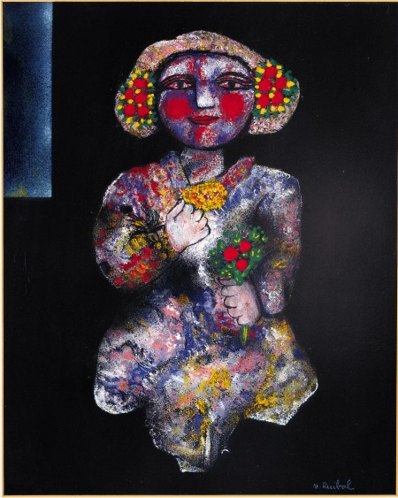
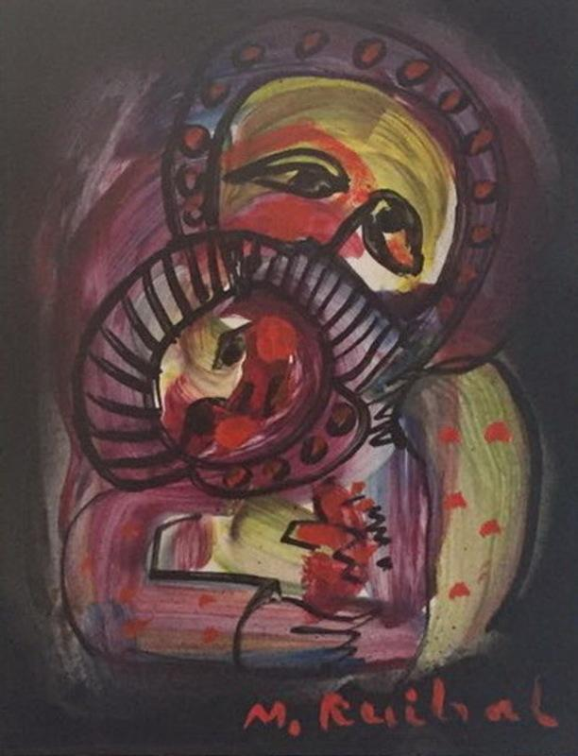
OBRAS MERCEDES RUIBAL
Mujer y geranio
Maternidad

Slide 10
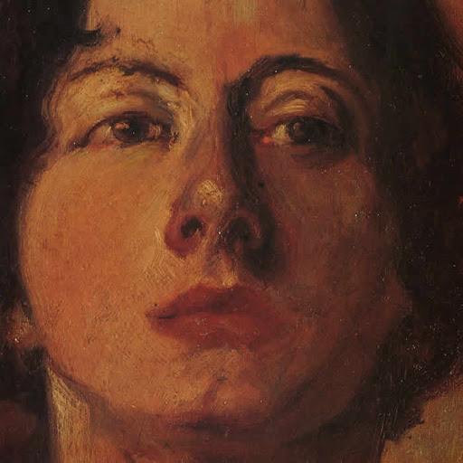
María Corredoira
María Carmen Corredoira Ruiz de Baro,naceu na Coruña o 18 de maio de 1893 e faleceu o 17 de novembro de 1970.
A súa vida transcorreu na cidade herculina, onde traballou nunha pintura de afiliación realista.
A súa obra mereceu distincións, como a medalla de ouro na Exposición Rexional de Santiago, en 1926.

Slide 11
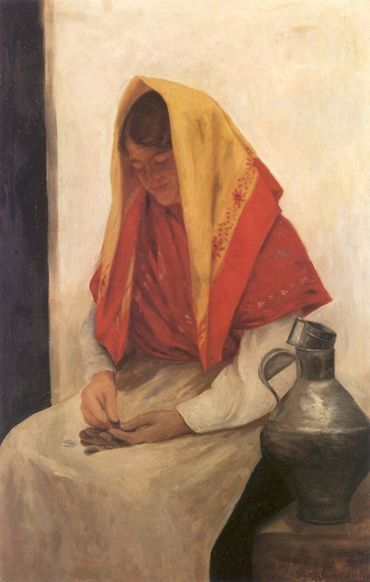
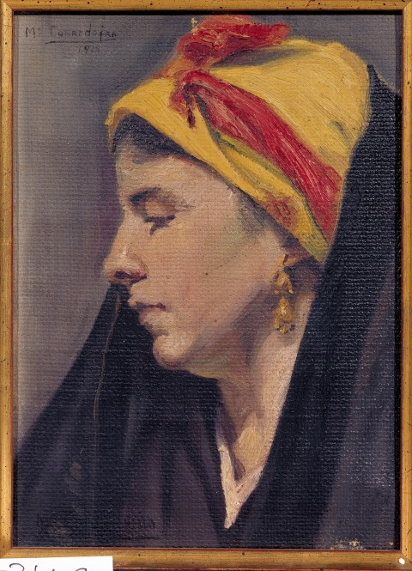
Obras de María Corredoira
Lechera(1911)
Retrato de campesina(1912)

Slide 12
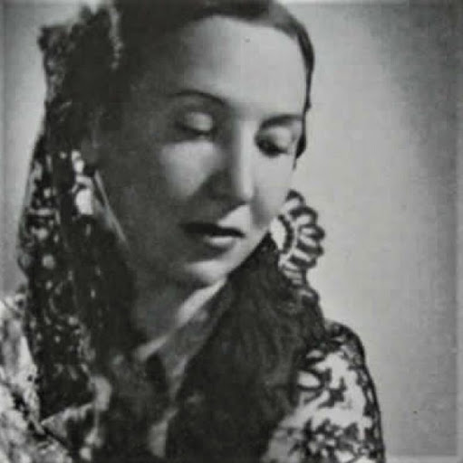
Xulia Minguillón
Lugo 1906- Madrid 1965
Pasou a súa infancia en Vilanova de Lourenzá.
Escola de Artes e Oficios
Primeira exposición en 1933
Exposición Nacional de Belas Artes en 1941
Francisco Leal Insúa.
Caracteriasticas da sua obra:
-REALISTA
-ESCENAS COTIÁS, INTIMISTAS, AMABLES E DE CARACTER POPULAR

Slide 13
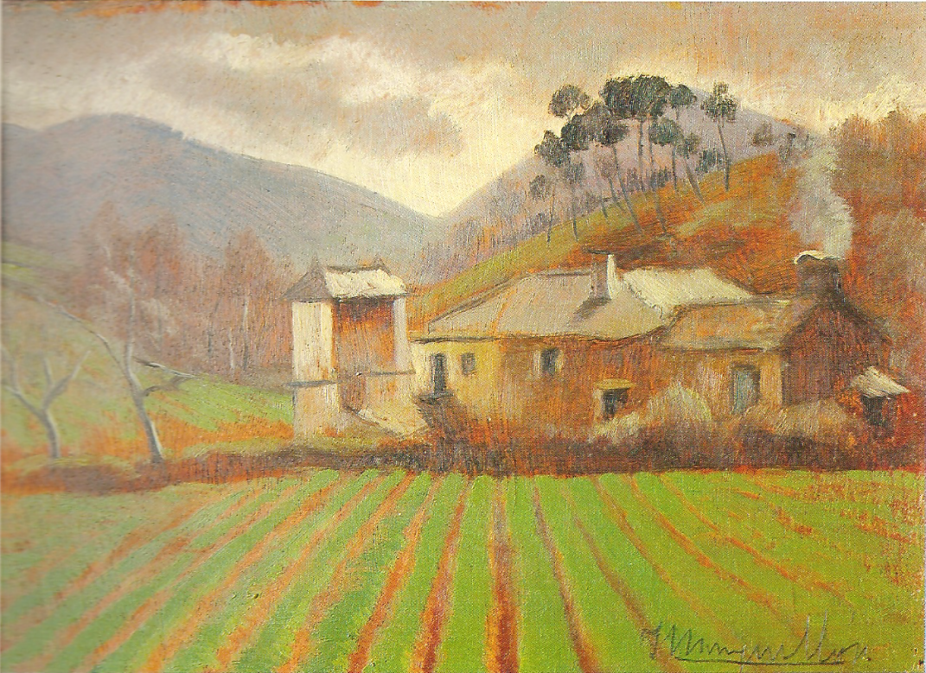
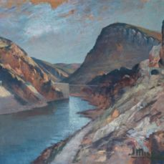
O páxaro morto.
Envalse de nuévlos

Slide 14
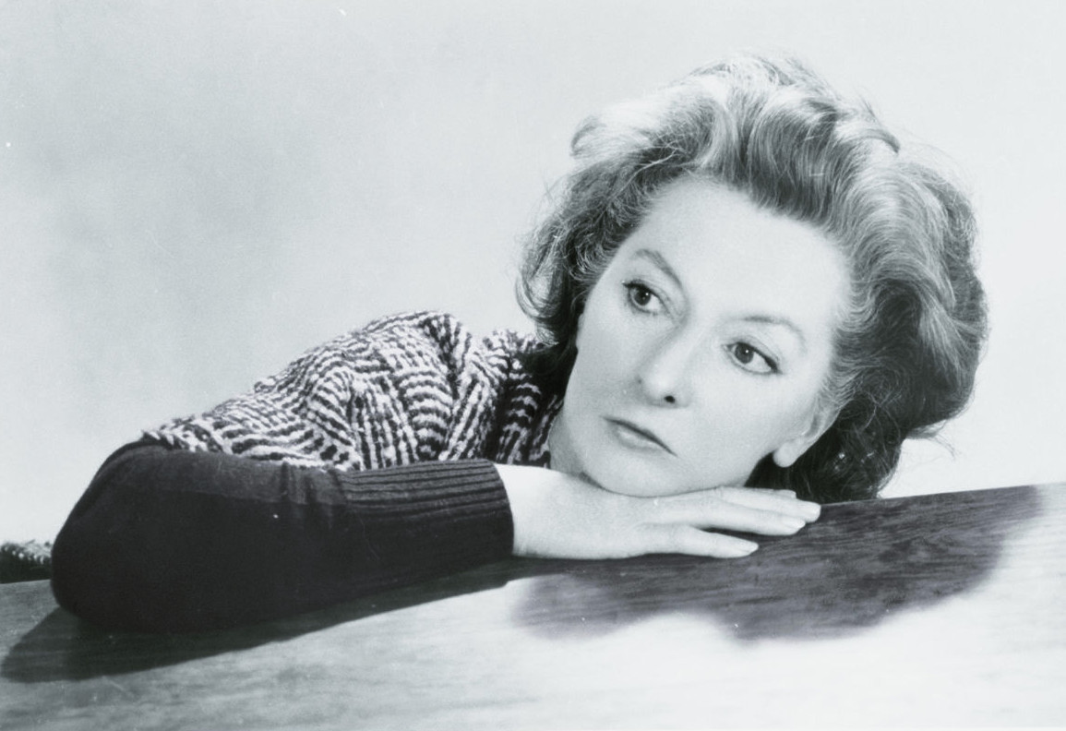
Remedios Varo.
Xirona 1908- Cidade de México 1968
-Creceu dende os 9 anos en Madrid
-Academia de San Fernando.
-Detida polos Nazis en 1941
-Non conseguiu vivir da pintura
Características da súa obra:
-Obra completa está tinxida dunha atmosfera de misticismo
-Interconexións entre diferentes planos da realidade

Slide 15
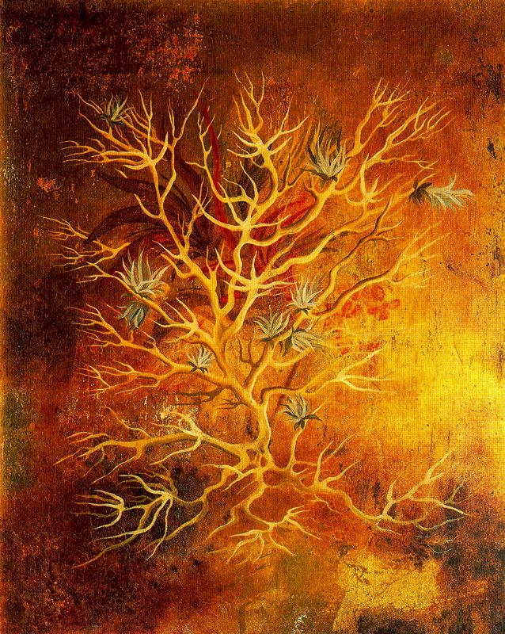
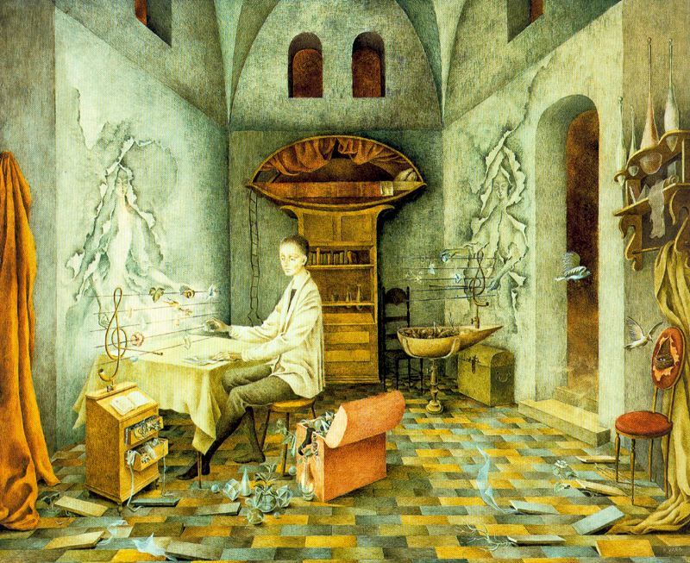
Armonía.
Planta

Slide 16
https://www.afundacion.org/es/coleccion/autor/minguillon_iglesias_julia
https://gl.wikipedia.org/wiki/Xulia_Minguill%C3%B3n
https://es.wikipedia.org/wiki/Ángeles_Santos_Torroella
https://gl.wikipedia.org/wiki/Remedios_Varo
https://www.remedios-varo.com/planta-1960/
https://es.wikipedia.org/wiki/Carmen_de_Burgos
https://es.wikipedia.org/wiki/Maruja_Mallo
https://www.yorokobu.es/carmen-de-burgos/
https://www.wikiart.org/es/maruja-mallo
Lucas Campos, Miguel Sierra ,Manuel Torres, Guillermo Rivas 4ESO D

